Slide 1
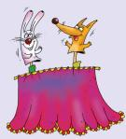
«Театрализованная деятельность – как средство развития речи детей раннего возраста»

Slide 2
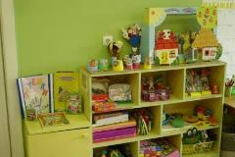
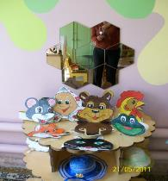
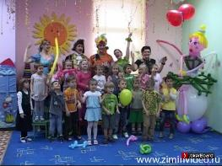
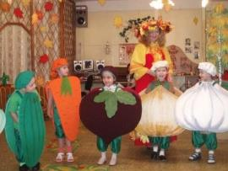
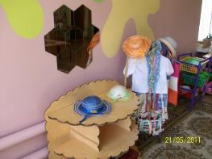
При организации театрализованной игры в дошкольных учреждениях прослеживается наличие двух противоречащих друг другу тенденций

Slide 3
Основные направления развития театрализованной игры
От наблюдения театрализованной постановки взрослого к самостоятельной игровой деятельности
От имитации действий фольклорных и литературных персонажей к имитации действий в сочетании с передачей основных эмоций героя
От индивидуальной игры и «игры рядом» к игре в группе из трёх-пяти сверстников

Slide 4
При организации театрализованной деятельности решаются следующие задачи
Воспитательнообразовательные
Развитие интереса к литературе и театру
Развитие психических процессов (памяти, внимания, речи, мышления)
Развитие таких качеств личности, как самостоятельность, инициатива, воображение
Формирование норм поведения
Воспитание моральноволевых качеств личности
Задачи по развитию речи
Закрепление навыков правильной речи
Усвоение богатства родного языка
Усвоение элементов речевого общения (жестов, мимики, интонации)
Активизация и пополнение словаря
Совершенствование грамматического строя речи
Развитие тонкой моторики рук

Slide 5
Игра драматизация с несколькими персонажами по народным сказкам
Играи-имитация отдельных действий человека, животных и птиц
Игра-имитация цепочки последовательных действий в сочетании с передачей основных эмоций героя
Инсценирование фрагментов сказок и животных
Ступени работы
Игра-имитация образов хорошо знакомых сказочных персонажей
Ролевой диалог героев сказок
Игра импровизация по текстам коротких сказок и стихов
Бессловесная игра импровизация
Игра импровизация под музыку

Slide 6
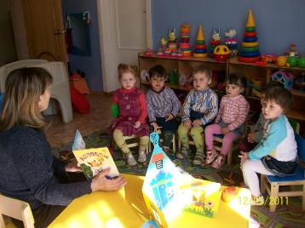
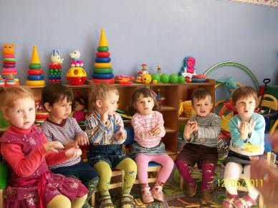
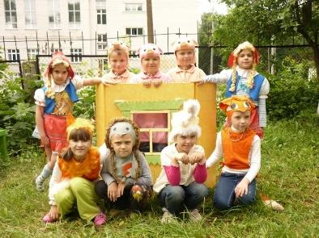
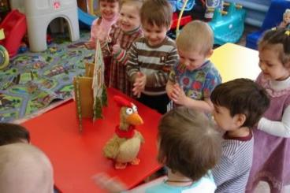
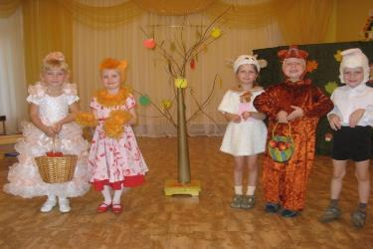
С чего же начать?..

Slide 7
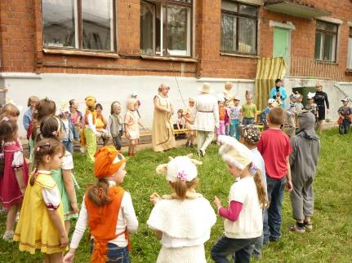
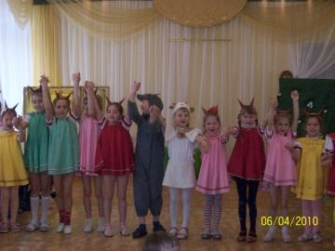

Slide 8
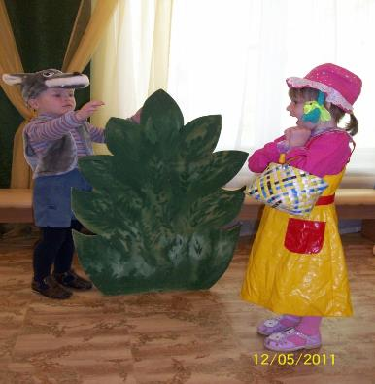
Музыкальные сказки с элементами драматизации
использование хорошо знакомых детям коротких произведений: песенки, пестушки, потешки, попевки, сказки
работа над единой сюжетной линией
подбор музыки
работа над произведением

Slide 9
Виды театров
Игры драматизации
Режиссёрские игры (в соответствии с разнообразием театров, используемых в детском саду)
Игры имитации образов животных, людей, литературных персонажей
Ролевые диалоги на основе текста
Инсценировки произведений
Постановки спектаклей
Игры импровизации с разыгрыванием сюжета
Настольный
Плоскостной и объёмный
Кукольный (бибабо, пальчиковый, марионеток и т.д.)
Катушечный
Ложковый
Баночный
Кулачковый и т.д.

Slide 10
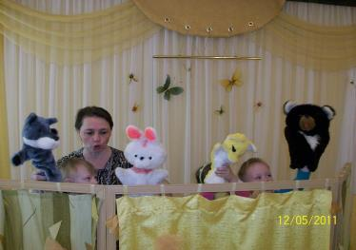
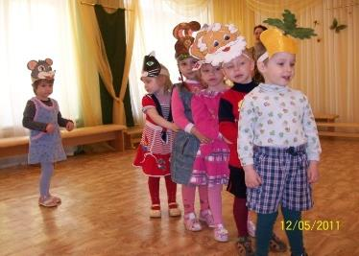
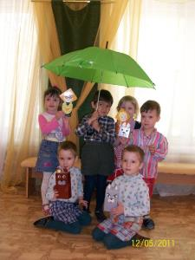
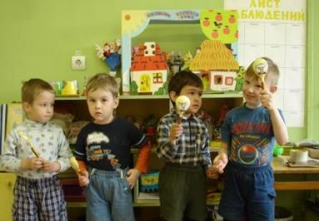
бибабо
шапочки-маски
ложковый
коробковый

Slide 11
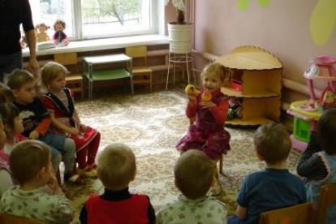
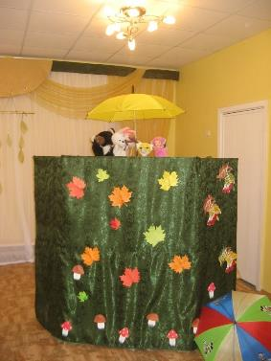
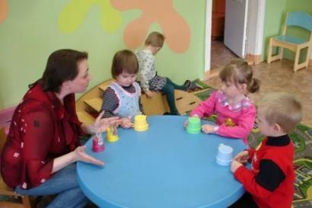
пальчиковый
бибабо
баночный

Slide 12
Взаимосвязь с другими видами деятельности
Развитие речи
Ознакомление с окружающим, общественными явлениями
Физическое развитие
Театрализованные игры
Формирование элементарных математических представлений
Художественно-творческая деятельность
Музыкальное развитие

Slide 13
Взаимосвязь детей и взрослых
Родители
Педагоги
Музыкальный руководитель
Инструктор по физическому воспитанию
Дом творчества
Театры
Педагог-психолог
Дети старшего дошкольного возраста
Школьный театральный кружок

Slide 14
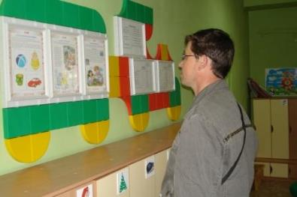
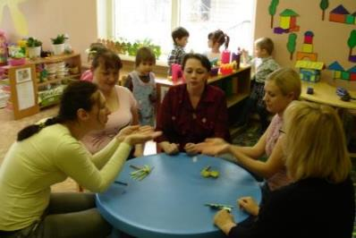
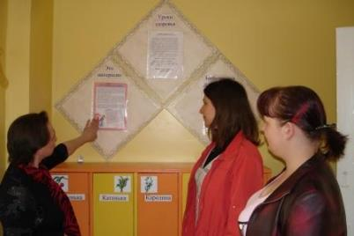
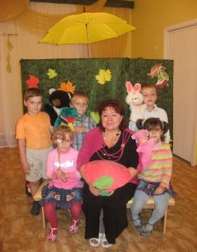
Театр даёт взрослым возможность подарить ребёнку мир прекрасного, обогатить его жизнь добрыми впечатлениями, а себе при этом вернуть детское, первозданное открытие этого мира

Slide 15
Литература:
Н.Сорокина, Л.Миланович «Театр – творчество- дети»
Н.Сорокина, Л.Миланович «Кукольный театр для самых маленьких»
Е.А.Антипина «Кукольный театр в детском саду»
Е.А.Антипина «Театрализованная деятельность в детском саду»
С.Альхимович «Театр Петрушки в гостях у малышей»
М.Д.Маханёва «Театрализованные занятия в детском саду»
М.Ю.Картушина «Праздники в детском саду»
Н.В.Додонина «Семейный театр в детском саду»
Е.Косипова «Артикуляционная гимнастика»
И.А.Ермакова «Развиваем мелкую моторику»
Н.В.Рыжова «Развитие речи в детском саду
В.С.Володина альбом по развитию речи «Говорим правильно»
Д.Н.Колдина «Игровые занятия с детьми 2-3 лет»
Е.С.Дёмина «Развитие и обучение детей раннего возраста в ДОУ»
Е.В.Полозова «Продуктивная деятельность с детьми младшего возраста»
Г.Я.Затулина «Конспекты занятий по развитию речи»

Slide 16
Душа ребенка - чистая слеза, в ней и тепло, и свет, и откровение, а искренность, доверенность в глазах!
И ожиданье доброго общения!

